Slide 1


Slide 2
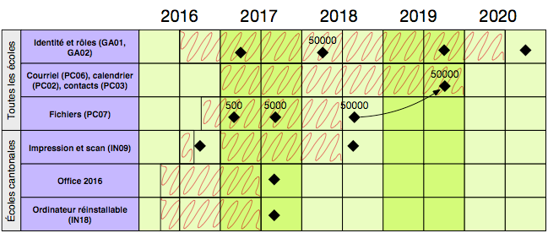

Roadmap des prestations

Slide 3

  Philippe Devaud, conseiller en informatique (Ing. HES), Centre fri-tic

Slide 4



Sauvegarder
Synchroniser
Partager

Slide 5
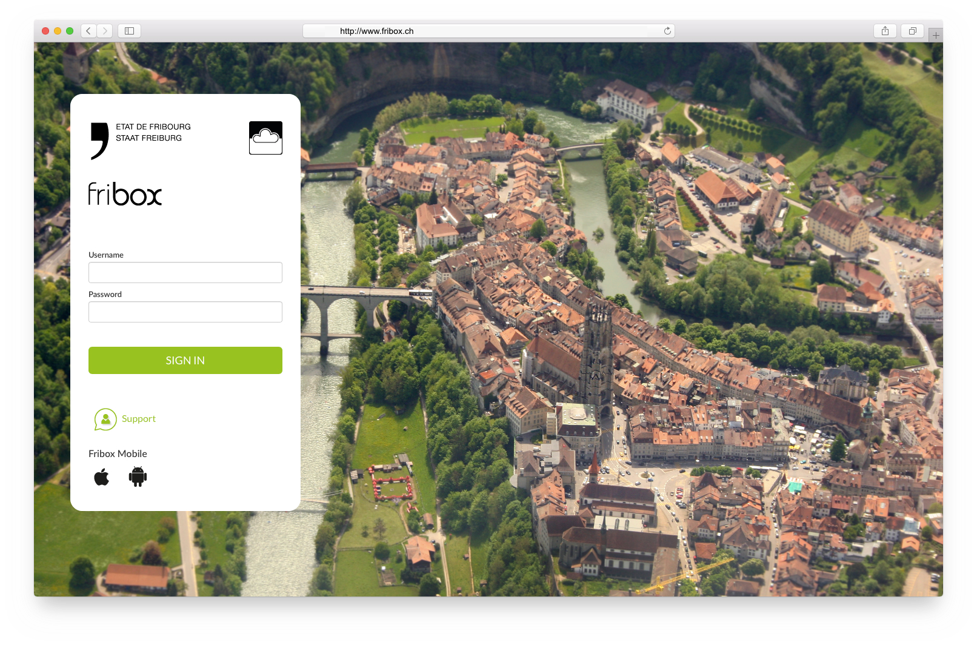

Slide 6


Périmètre ~5000 personnes (FR/DE)
Identifiant cantonal (HAE) edufr.ch ou fr.ch
Sera créé

Slide 7







et vos documents
Compte fribox
prénom.nom@edufr.ch
prénom.nom@fr.ch
Conforme protection des données
Données encryptées
Datacenter en Suisse
50 GB
30 jours
Site Web
Monter un disque (webdav)
Agent de synchronisation

Slide 8

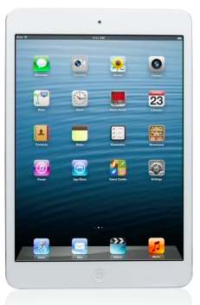

et vos appareils
Ecole
Maison
Jusqu’à 5 appareils synchronisés

Slide 9
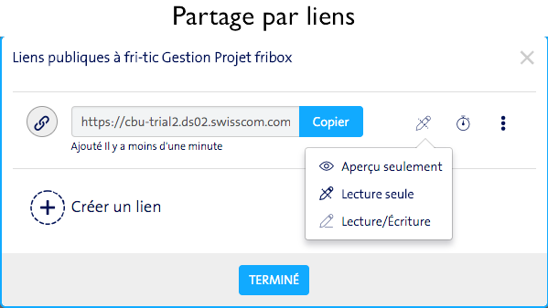
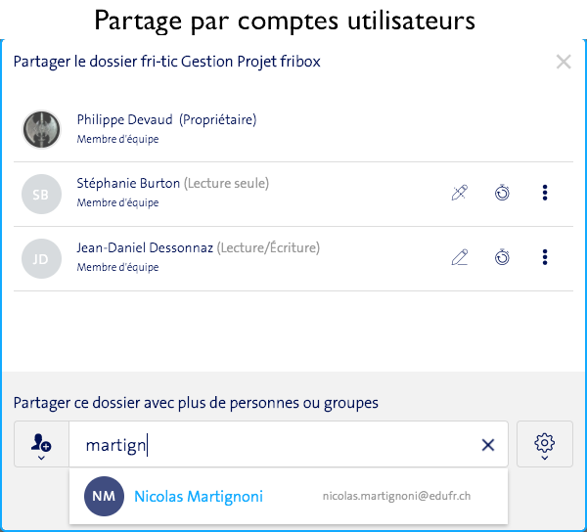
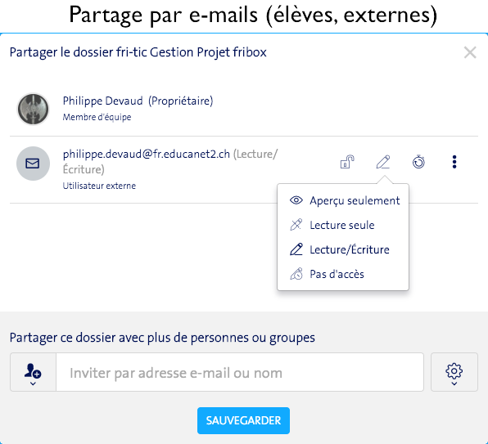

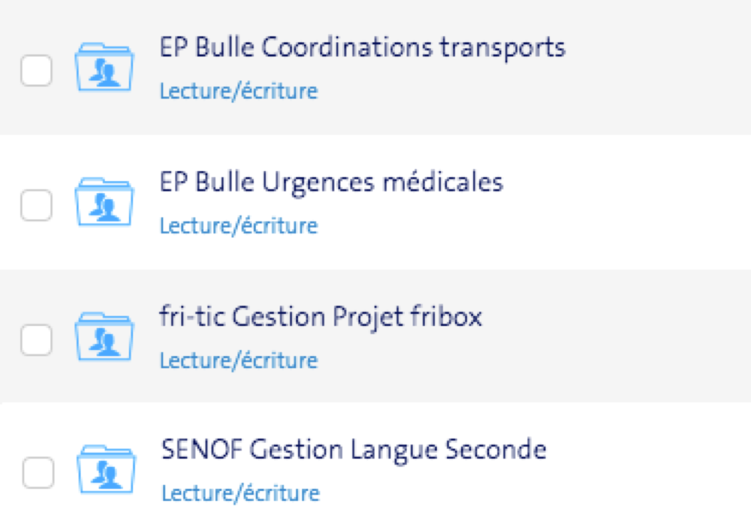
et vos partages
3 façons de partager (qui peuvent se combiner au gré de l’utilisateur-trice)
fri-tic Gestion projet fribox

Slide 10
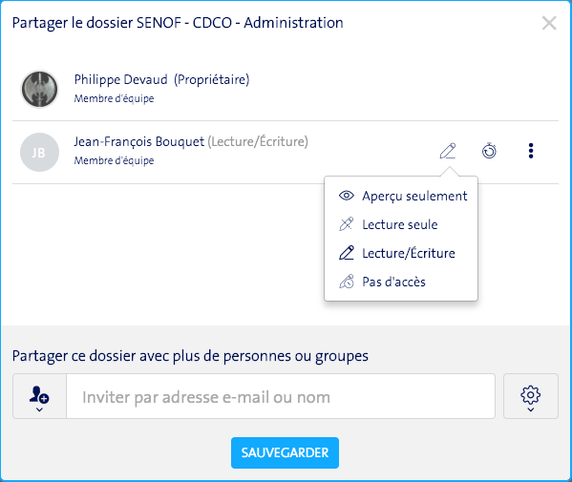
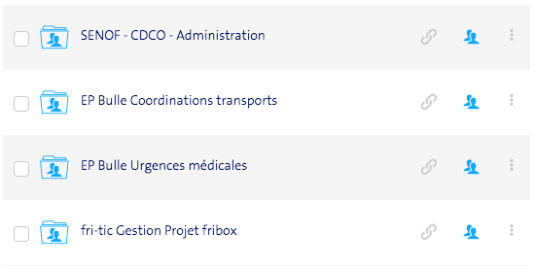
et partages institutionnels
SENOF - CDCO - Administration
Consultation en ligne
Informé du partage par courriel
Synchronisation optionnelle

Slide 11
Disponible dès le 15 août 2017
Sauvegarder
Synchroniser
Partager

Slide 12
Merci de votre attention
Questions ?

Slide 13
Démonstration

Slide 15
@edufr.ch
Les EPs sont en dehors du champs d’action du projet fribox
La communication, la formation, le déploiement (client) sont à organiser par vos soins

Slide 16
Office 365 … trop tôt
Prix très élevé 350’000 CHF par année (sharepoint+)
Problèmes techniques plusieurs domaines (edufr.ch fr.ch …)
Problèmes de gestion des étudiant-e-s (aucun outil en place)
Problèmes de gestion des courriels (fr.educanet2.ch, edufr.ch)
OneDrive pas finalisé pour Macintosh
Faiblesse dans les partages
Protection des données encore en suspens …
Solution envisagée pour Messagerie, Calendrier, etc en 2020
fribox et O365 peuvent vivre ensemble (exemple Swisscom)

Slide 17


StoreBox Swisscom
Obligatoire
fri-tic
Compte StoreBox
prénom.nom@edufr.ch
prénom.nom@fr.ch
Conforme protection des données
Données encryptées
Datacenter en Suisse
DICS (fr.ch)
SAML
Données « publiques »
Données de « projets »
Données personnelles
AD
EmpowerID
Domaine @edufr.ch
Domaine @fr.ch
Obligatoire
fri-tic
DICS (fr.ch)
Ecoles professionnelles
Secondaire 2
Site Web
Monter un disque (webdav)
Agent de synchronisation

Slide 19
StoreBox Swisscom
Obligatoire
fri-tic
DICS (fr.ch)
Authentification
5000 personnes
sur notre infrastructure
AD
EmpowerID
Obligatoire
fri-tic
DICS (fr.ch)
Secondaire 2
Ecoles professionnelles

Slide 20
StoreBox Swisscom
Obligatoire
fri-tic
Compte StoreBox
prénom.nom@edufr.ch
prénom.nom@fr.ch
DICS (fr.ch)
SAML
AD
EmpowerID
Domaine @edufr.ch
Domaine @fr.ch
Obligatoire
fri-tic
DICS (fr.ch)
Ecoles professionnelles
Secondaire 2

